Slide 1
Diet In Body Application
201904458 이준용
202001574 박찬근
201901940 송경민

Slide 2
목차
1. 개요
1.1. 시스템의 개요
1.2. 범위
1.3. 정의, 약어
2. 기능적 요구
2.1. 외부 인터페이스 요구
2.1.1. 사용자 인터페이스
2.1.2. 하드웨어 인터페이스
2.1.3. 소프트웨어 및 통신 인터페이스
2.2. 요구 기능
2.2.1. 기능 #1(식단 추천 기능 #1)
2.2.2. 기능 #2(음식 검색 및 등록 #2)
2.2.3. 기능 #3(다이어리 기능 #3)
2.2.4. 기능 #4(영양정보 확인 #4)
2.2.5. 기능 #5(마이페이지 기능 #5)
2.2.6. 기능 #6(후기추천평가 기능#6)
2.2.7. 기능 #7(식단 피드백 기능#7)
3. 기타 요구 및 제약 사항
3.1. 성능 요구
3.2. H/W 요구
3.3 예외 조건 및 이의 처리
3.4 자원, 인력에 대한 제약 조건
4. 인수 조건
4.1. 기능 시험 및 성능 시험
5. 참고 자료

Slide 3
1. 개요 1.1. 시스템의 개요
우리는 식단 다이어리 작성, 영양 정보 라벨 확인 등의 실천 방법을 통해 건강한 식생활을 실천할 수 있지만 여러 현실적인 이유로 혼자 지속하기 힘든 경우가 많습니다.
올바른 식생활은 우리의 건강한 삶을 위해 필수적인 요소입니다. 올바른 식생활은 우리의 신체적, 정신적 건강을 유지하는 데 도움을 주며, 영양 정보들은 우리가 올바른 식단을 선택하고 필요한 영양소를 충분히 섭취할 수 있도록 도와줍니다.

Slide 4
1. 개요 1.2. 범위
이 프로젝트의 범위는 웹 크롤링을 통해 식단을 작성하여 직접 고객들에게 지원하는 반응형 웹 기반 시스텝입니다.
현재 데이터베이스의 논리적 및 물리적 설계에 변경이 예상됩니다.

Slide 5
1. 개요 1.3. 정의, 약어
Diet In Body Application : 우리가 개발할 어플리케이션 이름. 사용자들이 다이어리 작성, 영양 정보 라벨 확인 등의 실천 방법을 통해 건강한 식생활을 실천할 수 있도록 도와준다.
Body 리포트 : 한달 주기로 사용자들의 식단에 따른 체중변화에 대한 보고서.
웹 크롤링 : 컴퓨터 소프트웨어 기술로 웹 사이트들에서 원하는 정보를 추출하는 것을 의미한다.

Slide 6
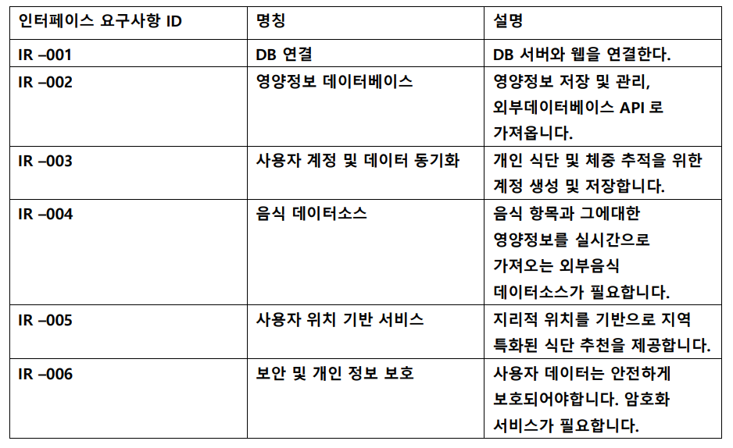
2. 기능적 요구 2.1. 외부 인터페이스 요구

Slide 7
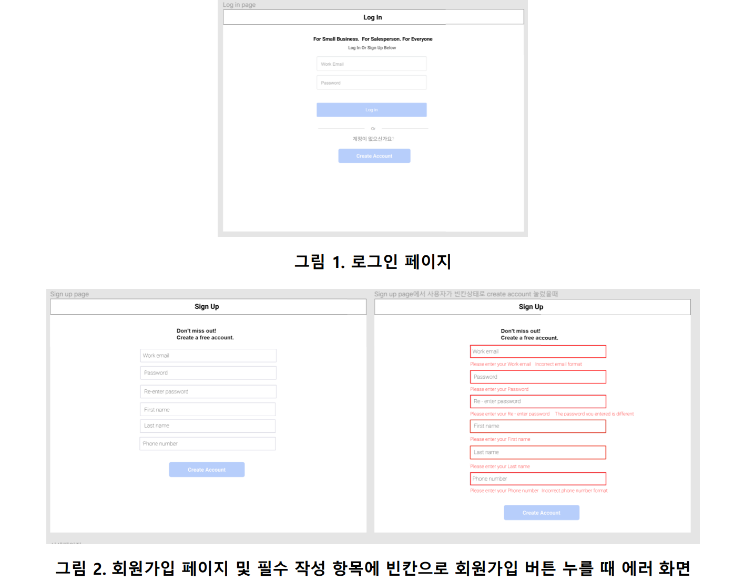
2. 기능적 요구 2.1.1 사용자 인터페이스

Slide 8
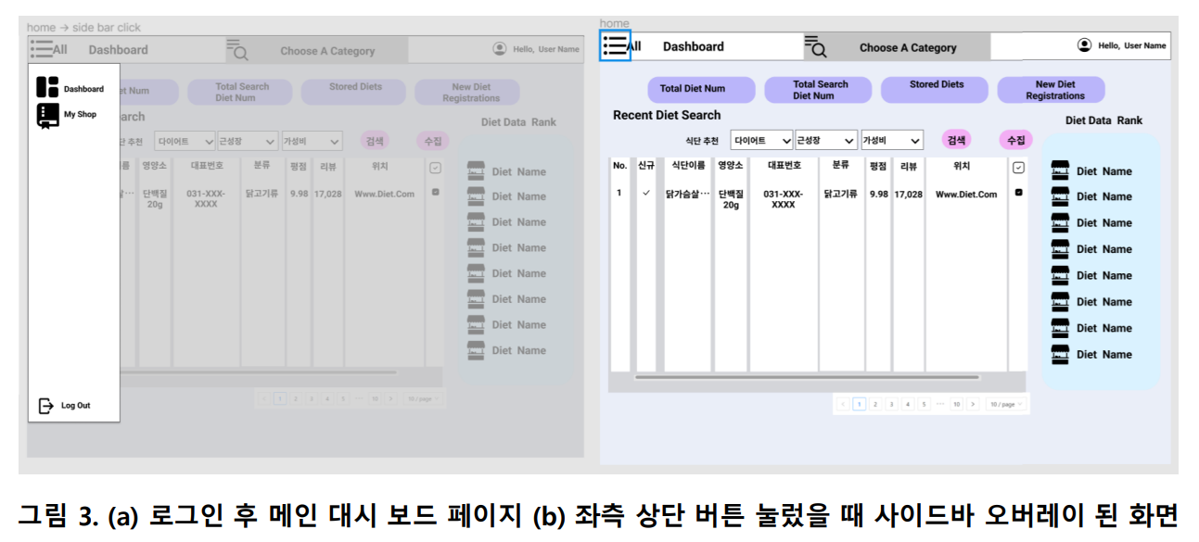
2. 기능적 요구 2.1.1 사용자 인터페이스

Slide 9
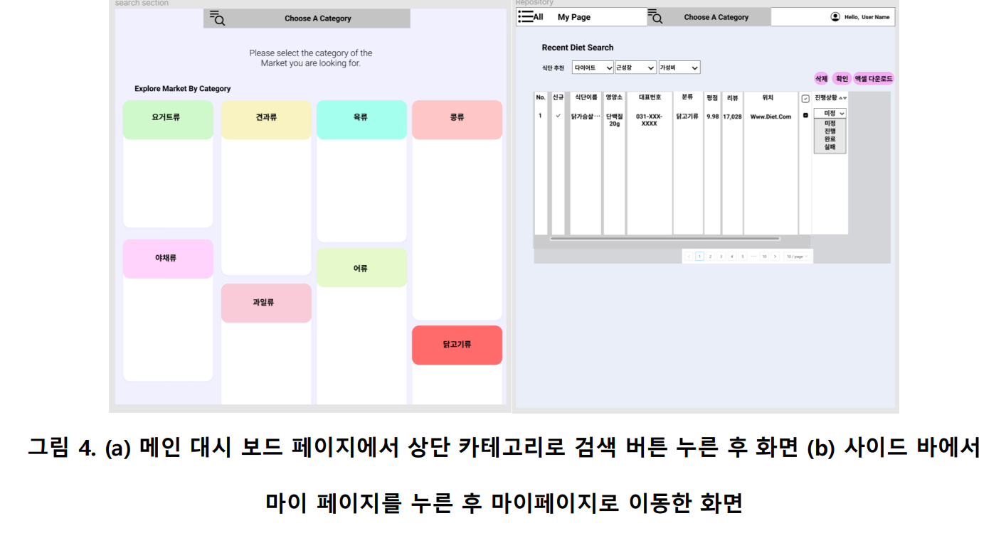
2. 기능적 요구 2.1.1 사용자 인터페이스

Slide 10
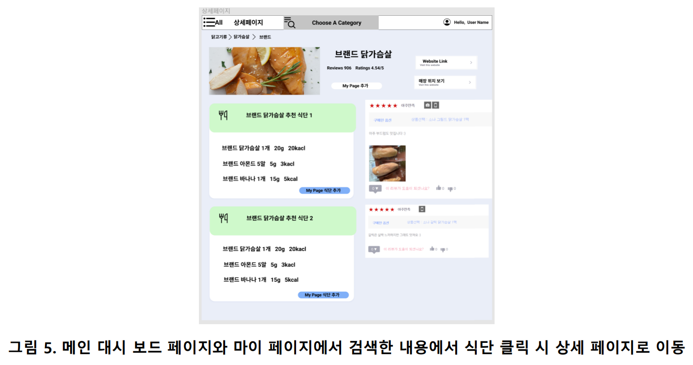
2. 기능적 요구 2.1.1 사용자 인터페이스

Slide 11
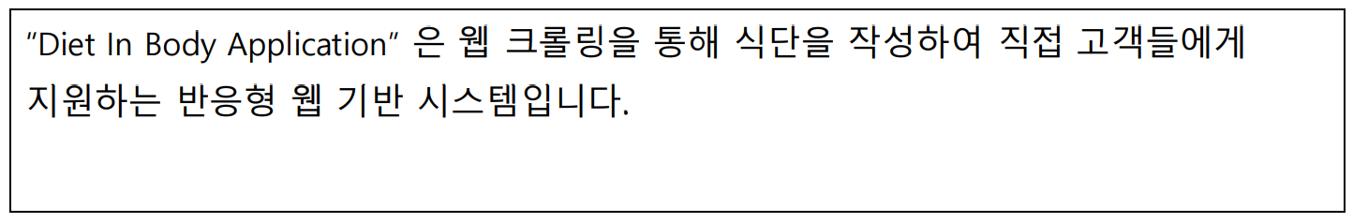
2. 기능적 요구 2.1.2 하드웨어 인터페이스 2.1.3 소프트웨어 및 통신 인터페이스
사용자 인터페이스 (UI)
음식 데이터베이스 및 API
사용자 계정 및 관리
체중 추적 장치 및 센서
데이터 동기화 및 백업
알고리즘 및 추천 엔진
체중 변화 추적 및 리포트
푸시 알림 및 알람
보안 및 개인 정보 보호
다양한 플랫폼 지원
외부 서비스 통합
사용자 피드백 및 지원

Slide 12
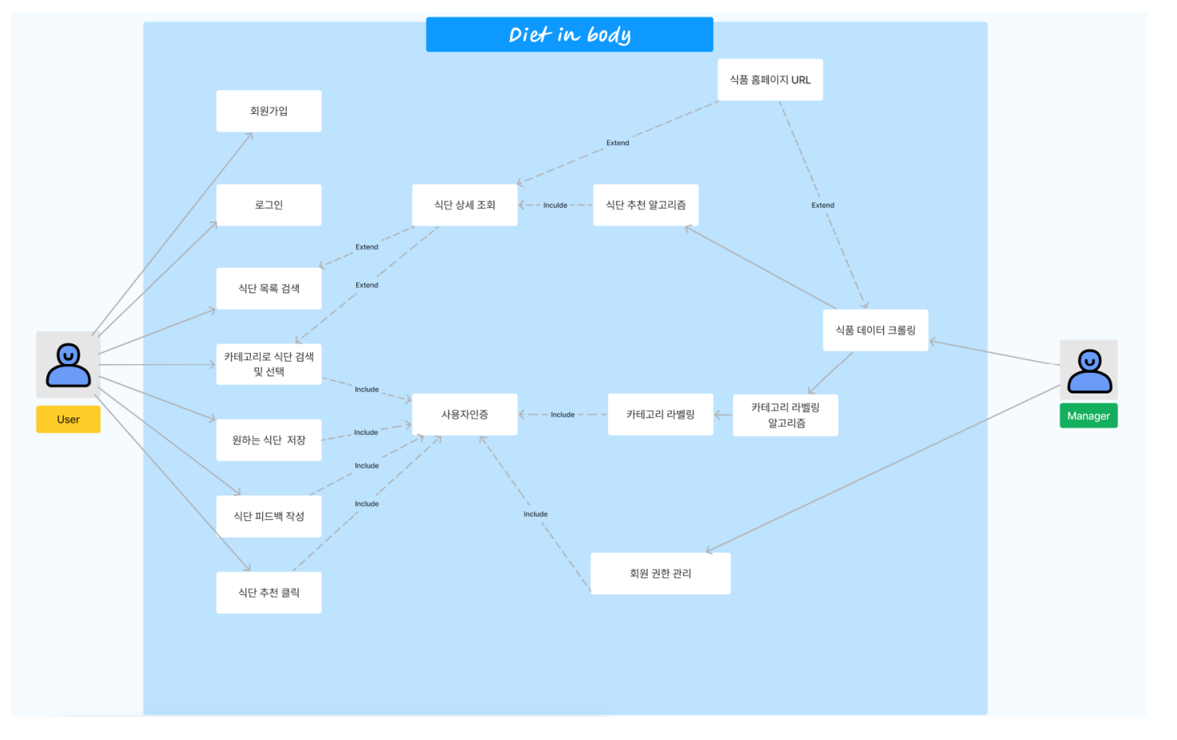
2. 기능적 요구 2.2 기능 요구

Slide 13
2. 기능적 요구 2.2.1. 기능 #1(식단 추천 기능)
구분 | 내용
요구사항명 | 식단 추천 기능
액터명 | 사용자
개요 및 설명 | 사용자는 대시보드에서 식단을 선택하면 여러 옵션을 선택 후 식단 추천을 받을 수 있다.
사전 조건 | 식단 추천 버튼 누르기 전 상태여야 한다.
기본 흐름 | (액터) 사용자가 식단 추천 버튼을 누른다. (시스템) 사용자가 검색한 식단이 서버에 전송되고 추천 시스템을 통해 다시 액터에게 전송된다. (시스템) 사용자에게 추천 식단을 보여준다. (액터) 추천 식단을 확인할 수 있고, 추천된 식단을 저장할 수 있다. (시스템) 추천된 식단에 대한 정보를 회원의 마이페이지에 전송하고 저장한다.
예외 흐름 | E1. 식단을 선택하지 않고 추천버튼 누를경우 식단을 클릭해주세요라는 메시지를 띄우고 다시 요청한다.
대안 흐름
사후조건 | 사용자가 추천받은 식단을 저장할 경우 해당 추천 식단이 유저 마이페이지 정보에 저장된다.

Slide 14
2. 기능적 요구 2.2.2. 기능 #2(음식 검색 및 등록)
구분 | 내용
요구사항명 | 음식 검색 및 등록
액터명 | 관리자
개요 및 설명 | 액터는 음식을 검색하고 등록한다.
사전 조건 | 관리자는 관리 권한을 가진 ID로 로그인한다.
기본 흐름 | 1. (시스템) 음식 최상위 카테고리 목록을 관리자에게 보여준다. 2. (액터) 관리자가 조회하고자 하는 카테고리를 선택한다. 3. (시스템) 선택된 카테고리의 하위 카테고리 목록을 보여준다. 4. (액터) 등록할 음식 명과 영양정보를 입력하고 저장한다. 5. (시스템) 음식 등록 후 카테고리 목록을 갱신하여 보여준다.
예외 흐름 | E1. 입력한 음식명이 이미 존재할 경우 E1-1 동일한 이름이 존재한다는 메시지 출력
대안 흐름 | -
사후 조건 | 등록한 음식이 포함된 하위 카테고리 목록을 보여준다.

Slide 15
2. 기능적 요구 기능 #3(다이어리 기능)
구분 | 내용
요구사항명 | 다이어리
액터명 | 사용자
개요 및 설명 | 사용자는 마이페이지의 다이어리에서 오늘 먹은 음식과 영양정보를 등록 및 확인한다.
사전 조건 | 사용자 아이디로 로그인한다.
기본 흐름 | (액터) 사용자가 마이페이지 버튼을 누른다. (액터) 사용자가 다이어리 버튼을 누른다. (시스템) 맨 위에 총 섭취 칼로리를 보여주고 아침, 점심, 저녁, 간식/기타 카테고리를 보여준다. (액터) 사용자가 해당하는 카테고리로 들어가 음식을 검색 후 등록한다. (시스템) 해당 카테고리에 등록된 음식의 칼로리와 맨 위에 총 섭취 칼로리를 보여준다.
예외 흐름 | E1. 음식을 검색했는데 음식이 등록이 안 되어 있을 경우 E1-1 검색한 음식이 존재하지 않는다는 문구 출력한다 E1-2 음식 등록 요청 버튼을 보여준다
대안 흐름 | -
사후 조건 | 다이어리에 총 섭취 칼로리, 아침, 점심, 저녁에 먹은 식단을 보여준다.

Slide 16
2. 기능적 요구 2.2.4. 기능 #4(영양정보 확인)
구분 | 내용
요구사항명 | 영양정보 확인
액터명 | 사용자
개요 및 설명 | 사용자는 다이어리에서 오늘 먹은 음식의 각종 영양정보를 확인할 수 있다.
사전 조건 | 사용자 아이디로 로그인한다.
기본 흐름 | (액터) 사용자가 마이페이지 -> 다이어리 -> 영양정보 확인 버튼을 누른다. (시스템) 오늘 섭취한 총 칼로리, 각종 영양정보(지방, 콜레스트롤, 나트륨, 식이섬유, 탄수화물, 단백질, 당 등)을 보여준다. (시스템) 오늘 섭취한 탄수화물, 단백질, 지방의 비율을 원형차트로 보여준다.
예외 흐름 | -
대안 흐름 | -
사후 조건 | 다이어리에서 오늘 섭취한 영양정보를 확인한다.

Slide 17
2. 기능적 요구 2.2.5. 기능 #5(마이페이지 기능)
구분 | 내용
요구사항명 | 마이페이지 기능
액터명 | 사용자
개요 및 설명 | 사용자 마이페이지에서 저장한 추천 식단 열람, 삭제 및 수정 기능
사전 조건 | 사이드바에서 마이페이지 클릭 후 마이페이지로 이동해야 한다.
기본 흐름 | (액터) 사이드바에서 마이페이지 버튼 클릭 (시스템) 요청된 사항인 사용자의 DB에 접속하여 저장된 식단 내용 출력 (액터) 출력된 식단에 대해 열람, 삭제, 수정이 가능 (시스템) 삭제와 수정 요청이 있을 경우 해당 사항 삭제 및 수정
예외 흐름 | E1. 저장된 식단 개수가 0인데 개별 삭제가 아닌 전체 삭제 요청하는 경우 E1-1. 삭제할 식단이 없습니다 라는 메시지 출력
대안 흐름
사후조건 | 삭제 및 수정 된 식단의 메시지 출력한다.

Slide 18
2. 기능적 요구 2.2.6. 기능 #6(후기 추천 평가 기능)
구분 | 내용
요구사항명 | 경험해 본 회원들이 그 식단에 대해서 후기나 추천 또는 평가할 수 있는 기능
액터명 | 사용자
개요 및 설명 | 사용자는 웹 내에서 자신이 시도한 식단에 대한 후기를 작성하거나 다른 사용자들에게 추천할 수 있다.
사전 조건 | 웹에 로그인 되어 있어야 한다.
기본 흐름 | 1.사용자는 웹 내의 “식단 후기 작성” 또는 “식단 추천” 섹션으로 이동한다. 2. 사용자는 작성하고자 하는 식단에 대한 후기를 작성하거나 추천 이유를 입력한다. 3. 사용자는 작성한 후기를 저장하고 웹 상에 공개하거나 비공개로 설정한다.
예외 흐름 | 인증오류 또는 권한 오류
대안 흐름 | -
사후조건 | 회원이 후기를 작성, 수정, 삭제한 경우 변경사항은 웹읲 데이터베이스에 반영되어 다른 사용자들의 열람 가능하며 추천을 작성한경우 확인하고 참고할 수 있다.

Slide 19
2. 기능적 요구 2.2.7. 기능 #7(유지칼로리 계산 식단 피드백 기능)
구분 | 내용
요구사항명 | 정보 입력한 데이터로 유지칼로리 계산해서 오늘 식단 피드백 해주는 기능
액터명 | 시스템 또는 피드백 모듈
개요 및 설명 | 시스템은 사용자가 입력한 정보와 식단 데이터를 기반으로 해당 날짜의 유지칼로리르 계산하고 식단에 대한 피드백을 제공한다.
사전 조건 | 사용자는 웹에 로그인 되어 있어야하며 개인프로필에 신체정보를 입력해야한다. 하루 섭취한 음식의 정보를 입력해야한다.
기본 흐름 | 시스템은 사용자의 프로필 정보와 입력한 음식 데이터를 기반으로 해당 날짜의 유지칼로리를 계산한다. 계산된 유지칼로리와 사용자가 섭취한 칼로리를 비교하여 남은 칼로리 또는 초과한 칼로리를 계산한다. 시스템은 오늘의 식단에 대한 피드백을 제공한다.
예외 흐름 | 프로필 정보 또는 음식 정보 미입력
대안 흐름 | -
사후조건 | 시스템은 계산된 유지칼로리와 사용자가 섭취한 칼로리에 대한 피드백을 사용자에게 제공한다. 사용자는 피드백을 통해 더욱 신중하게 식단을 선택할 수 있다.

Slide 20
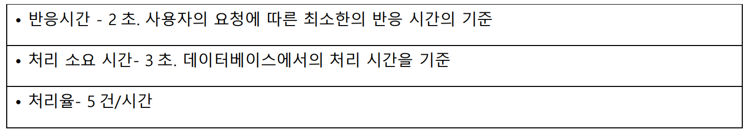
3. 기타 요구 및 제약 사항 3.1. 성능 요구

Slide 21
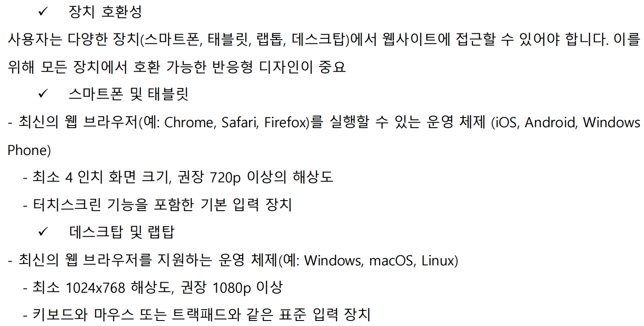
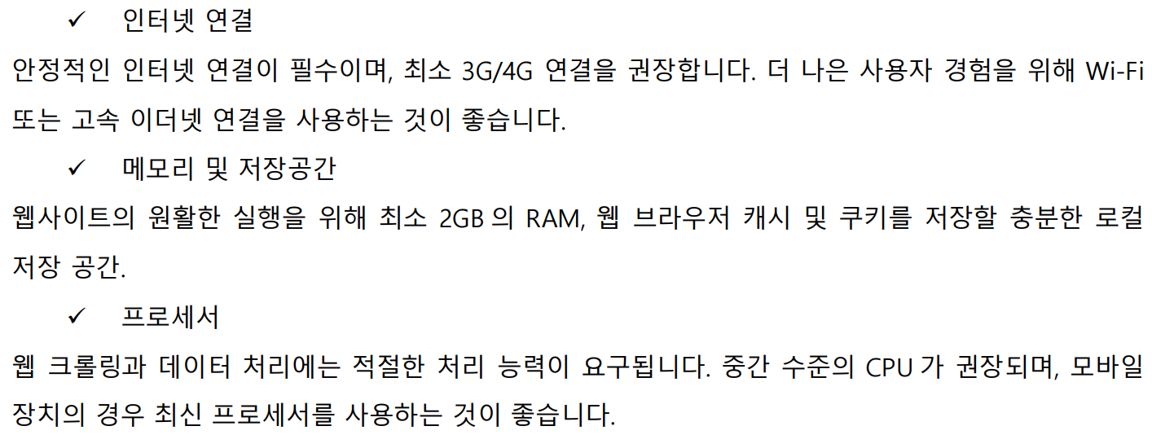
3. 기타 요구 및 제약 사항 3.2. H/W 요구

Slide 22
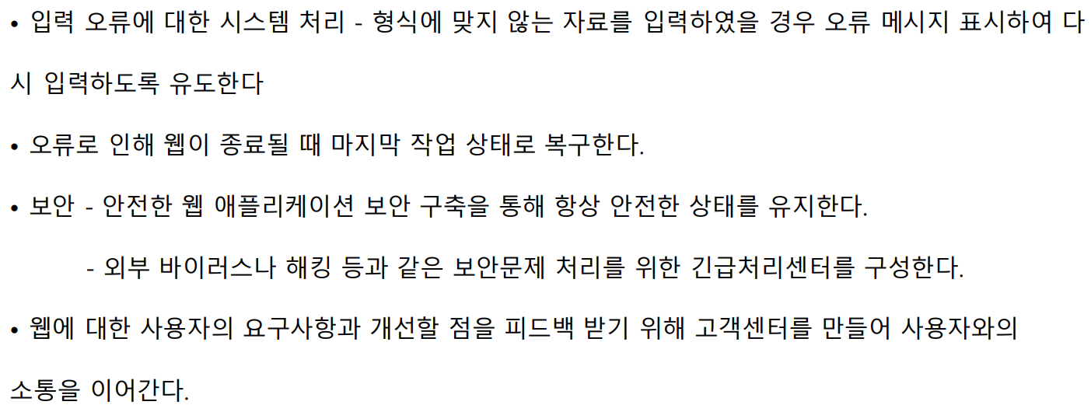
3. 기타 요구 및 제약 사항 3.3. 예외 조건 및 이의 처리

Slide 23
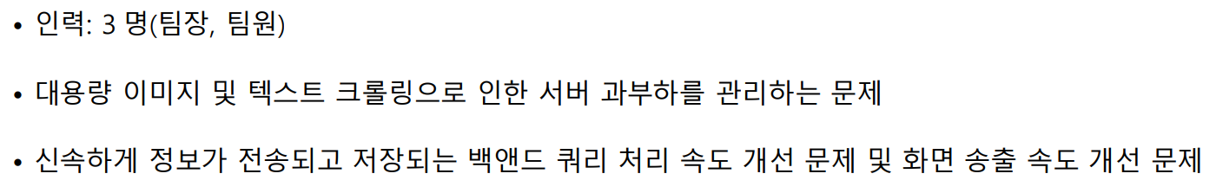
3. 기타 요구 및 제약 사항 3.4. 자원, 인력에 대한 제약 조건

Slide 24
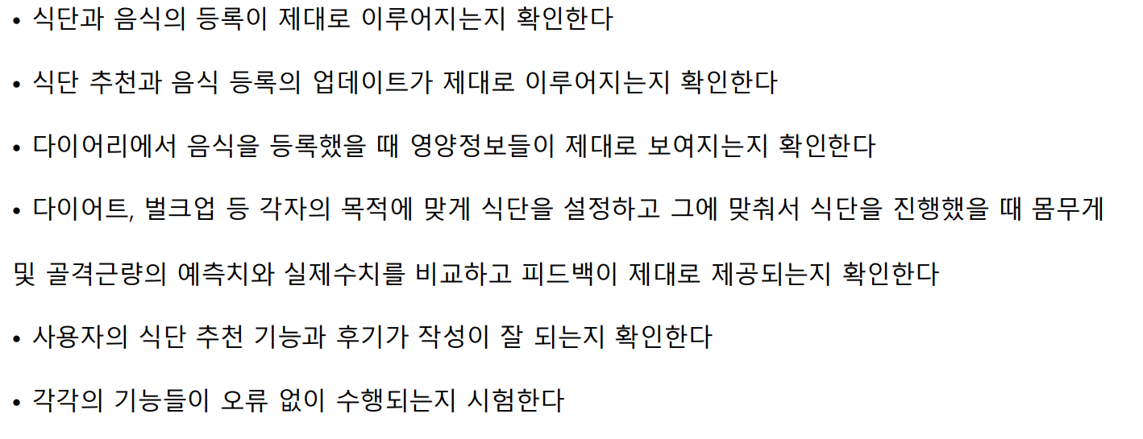
4. 인수 조건 4.1. 기능 시험 및 성능 시험

Slide 25
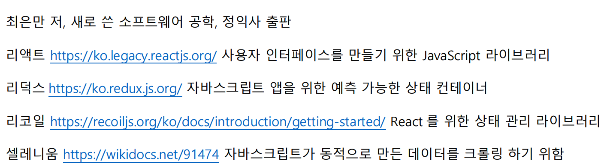
5. 참고자료

Slide 26


201904458 이준용
202001574 박찬근
201901940 송경민
Diet In Body Application

